Slide 1
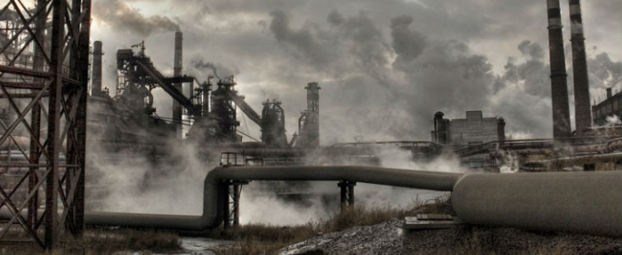
Jahon tarixi
9
sinf
Mavzu:
Industrial sivilizatsiya

Slide 2
XIX asrning 50-60 – yillarida G‘arbiy Yevropa va AQSHda sanoat to‘ntarilishi nihoyasiga yetgandan so‘ng industrial sivilizatsiya uzul-kesil qaror topdi.
Industrial sivilizatsiya
Ular bir xil ma’noni anglatadi
Industrial jamiyat
Industriya (lotincha – faoliyat) – sanoat, xususan, yirik sanoatni anglatuvchi atama.

Slide 3
Industrial sivilizatsiyaning belgilaridan biri — shaharlarning juda tez o‘sishi bo‘ldi.
Qishloq xo‘jaligida texnikani qo‘llash natijasida bir qism qishloq aholisining ortiqcha kuch bo‘lib, ishsiz qolishi, ularning ish izlab shaharlarga kelishi hisobiga yuz beradi.

Slide 4
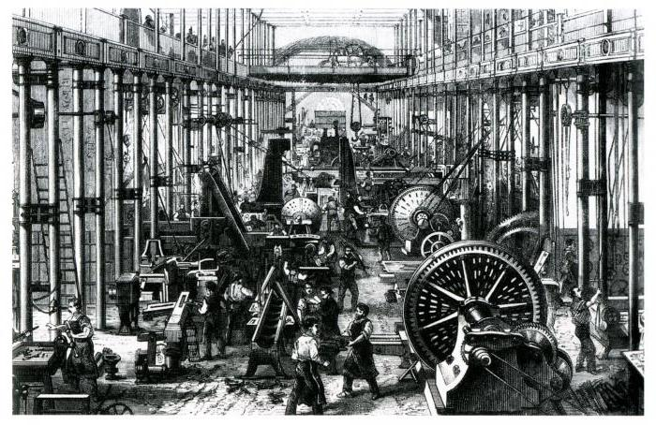
Ikkinchidan, kichik shaharlarda mayda savdogarlar va hunarmandchilik ishlab chiqarishining pasayib ketishi,
shuningdek, transportdagi o‘zgarishlar, temiryo‘llar qurilishi, sanoat markazlarining yirik shaharlarga ko‘chishi hisobiga yuz berdi.

Slide 5
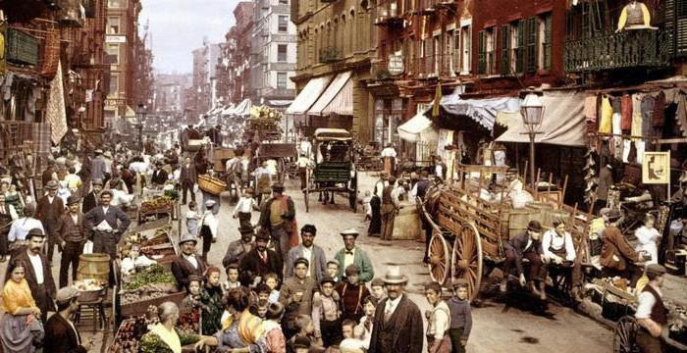
Immigrant (lotincha – ko‘chib keluvchi) – bir davlatdan boshqa bir davlatga doimiy yoki uzoq vaqt yashash uchun ko‘chib kelgan shaxs
Migratsiya (lotincha – ko‘chaman) – u yoki bu davlat aholisining bir hududdan boshqa hududga yoki bir mamlakatdan ikkinchi mamlakatga ko‘chish

Slide 6
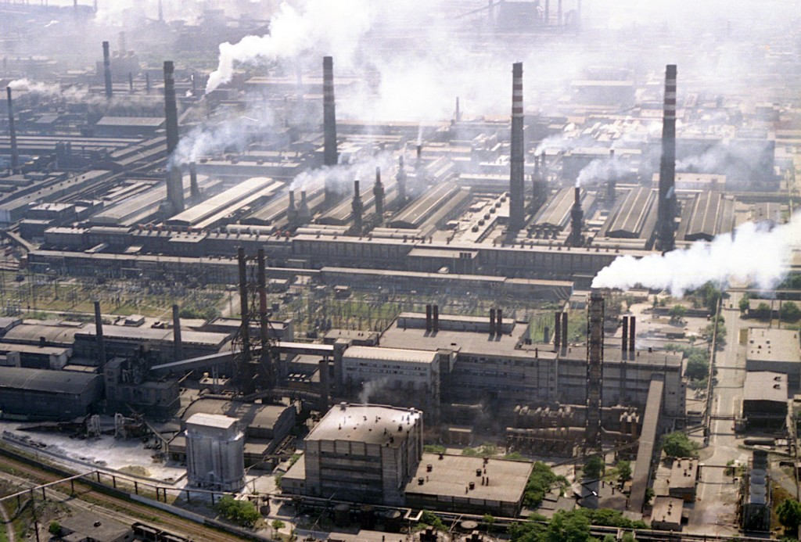
Industrial rivojlanish jarayonida shaharlar alohida ahamiyat kasb eta boshladi.
Sanoat ishlab chiqarishi deyarli butunlay shaharlarda joylashgan edi.

Slide 7
XIX asrning o‘rtalariga kelib, industrial davlatlarda aholining qariyb yarmi shaharlarda to‘plandi.
Manufaktura ishlab chiqarishi davrida shaharlar uncha katta emasdi.
Shaharlarning rivojlanishi, Buyuk Britaniyada ertaroq boshlandi. Germaniya va AQSH da XIX asrning 70-yillarida rivojlandi. Ayniqsa poytaxt, katta shahrlar tez o‘sdi. M: Parij aholisi 1850-yili 1 million bo‘lsa, 1880-yilda esa 2 million kishidan iborat edi.

Slide 8
XIX asrning o‘rtalaridan boshlab, shaharlar qurilishida ham o‘zgarish yuz beradi. Masalan, Parij 1853-yildan boshlab 20 yil davomida qurilish maydoniga aylandi.
U zamonaviy qilib qaytadan qurildi: keng ko‘chalar, katta maydonlar, xiyobonlar va bog‘lar yaratildi.

Slide 9
Nikohlar qoidaga ko‘ra “o‘z doirasida” tuzilganligi sababli, aristokrat oilalar o‘zaro qarindoshlik rishtalari bilan bog‘langan edi.
XIX asrda ham aristokratiya jamiyatda o‘z mavqeyini saqlab, ular boyligining asosini avvalgiday yer mulklari tashkil qilardi. Aristokratlarning hayoti hali ham shaharlardan ko‘ra ko‘proq qishloq bilan bog‘liq edi.

Slide 10
Avvaliga ular imtiyozli xususiy maktablarda, keyin esa Oksford yoki Kembrij universitetlarida o‘qirdilar.
Buyuk Britaniyadagi bunday oilalarda o‘g‘il bolalarni yoshligidanoq siyosiy faoliyatga tayyorlashar edi.
Shundan keyingi faoliyat maydoni parlament bo‘lardi.

Slide 11
XIX asr o‘rtalarida Buyuk Britaniya parlamenti jamoalar palatasining 652 a’zosidan 489 tasi yer mulkdorlari edi.
1906—1916-yillarda Buyuk Britaniya vazirlarining uchdan ikki qismi elita bilim yurtlari bitiruvchilari edi.

Slide 12
XIX asrning ikkinchi yarmida o‘rta qatlam vakillari orasida, ayniqsa, huquqshunoslar toifasi ajralib turardi.
XIX asrda jamiyat hayotining muhim voqealaridan biri “o‘rta qatlam”ning shakllanishi bo‘ldi. “Erkin kasb” egalari bo‘lgan shaxslar–jamiyatning o‘rta qatlamini tashkil etgan.

Slide 13
Huquqshunoslar konstitutsiyalar, qonunlar yozish, kodekslar tuzish, vasiyatlarni rasmiylashtirish, banklarga, tadbirkorlarga maslahatlar berish va sud ishlarida ishtirok etish kabi ishlarni bajargan.
Huquqiy davlatning shakllanishi, fuqarolik jamiyatining barpo bo‘lishi, iqtisodiy hayotning rivojlanishi tufayli huquqshunoslarga bo‘lgan ehtiyoj ortib bordi.

Slide 14
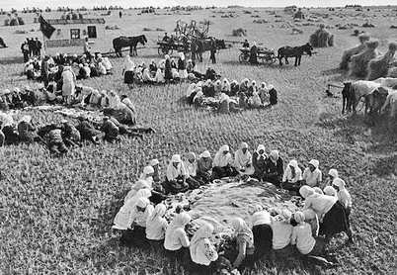
Buyuk Britaniya, Fransiya va AQSHda 70-yillarga kelib sanoat ishchilari 12—13 mln. kishini, qishloq xo‘jaligidagi ishchilar bilan birgalikda esa 20 mln. kishini tashkil qilardi.
Ishchilar sinfi
Sanoat ishchilari
Qishloq xo‘jaligidagi ishchilar

Slide 15
Ishchilarning ahvoli bir xil emasdi. Ularning yarmidan ko‘prog‘i qashshoqlik bo‘sag‘asida yashasa, malakali mutaxassis ishchilari esa ko‘proq haq olib, “ishchi aristokratiyasini” tashkil qilardi. XX asr boshlarida “ishchi aristokratiyasi” Buyuk Britaniyada umumiy ishchilar sonining uchdan birini tashkil qilib, juda yaxshi yashardi.

Slide 16
Buyuk Britaniya mashinasozligida ishchilar umumiy sonidan 70—75, kemasozlikda esa 50—60 foizini tashkil qilardi.

Slide 17
XX asr boshida AQSH sanoat ishchilarining soni jihatdan birinchi o‘rinni egalladi. Bu yerda 10,4 mln. nafar sanoat ishchisi mavjud edi. Germaniyada esa sanoat ishchilarining soni 1907-yil 8,6 mln. kishiga yetdi. Yevropa va Shimoliy Amerikadagi ishchilar soni 40 mln. kishini tashkil qildi.
XIX asrning 70-yillarigacha ish kunining uzunligi industrial davlatlarda 10-16 soatni tashkil etgan. Ayollar va bolalar mehnatiga ish haqi kam to‘lanardi.
“Fabrika ayollari”, asosan, 13-14 yoshli qizlardan iborat bo‘lgan. 10-12 yoshli bolalar tamaki fabrikalaridan tortib, toshko‘mir shaxtalarida ham mehnat qilishardi. Ular mehnati uchun ayollardan ham kam haq olardi.

Slide 18
Savol va topshiriqlar
1. Industrial sivilizatsiya qay tariqa qaror topdi?
2. Industrial sivilizatsiya natijasida shaharlar hayotida qanday o‘zgarishlar yuz berdi?
3. Siz XIX asr oxiri — XX asr boshlaridagi urbanizatsiya va migratsiya hodisalarini qanday izohlaysiz?
4. Aholining o‘rta qatlamini kimlar tashkil etadi? O‘rta qatlamning
ko‘payishi jamiyat hayotida qanday ahamiyatga ega?
5. XIX asr oxiri — XX asr boshlaridagi Vatanimiz tarixini G‘arbiy
Yevropa va AQSH tarixi bilan taqqoslang.
6. Bugungi kunda xalqaro huquqda bolalar mehnatiga necha yoshdan ruxsat berilishini aniqlang.

Slide 19
Mustaqil bajarish uchun topshiriq:

